Slide 1

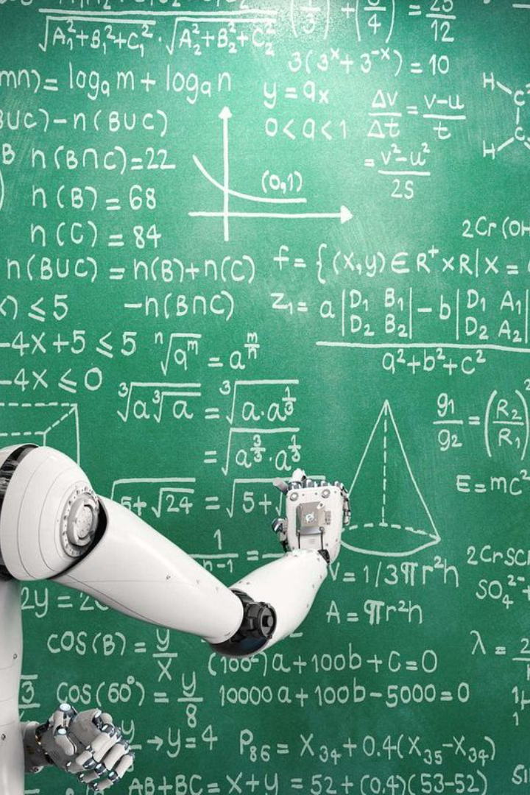

Жасанды интеллектіні білім беруде қолдану
Жасанды интеллект білім беру саласына еніп, тиімді оқу бағдарламалары мен материалдарын жасауға көмектеседі, оқу процесін жақсартады. Ол оқу процесін жақсарту үшін инновациялар мен жаңа мүмкіндіктер әкеледі.Авторлық құқытарды қорғауға көмектеседі
Мейіржан Монтахаев

Slide 2


Сабақты жоспарлауда және оқу материалдарын жасауда жасанды интеллектті қолданудың артықшылықтары
Тиімділік
Инновация
.

Slide 3
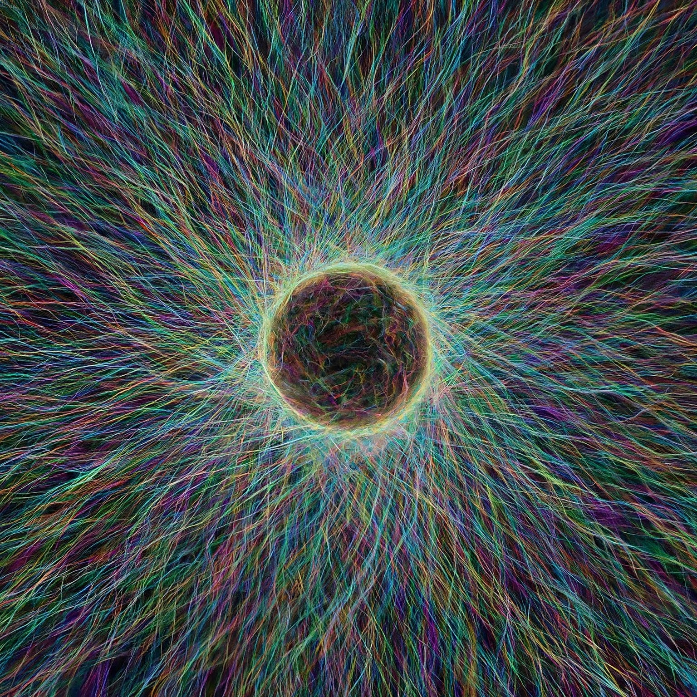


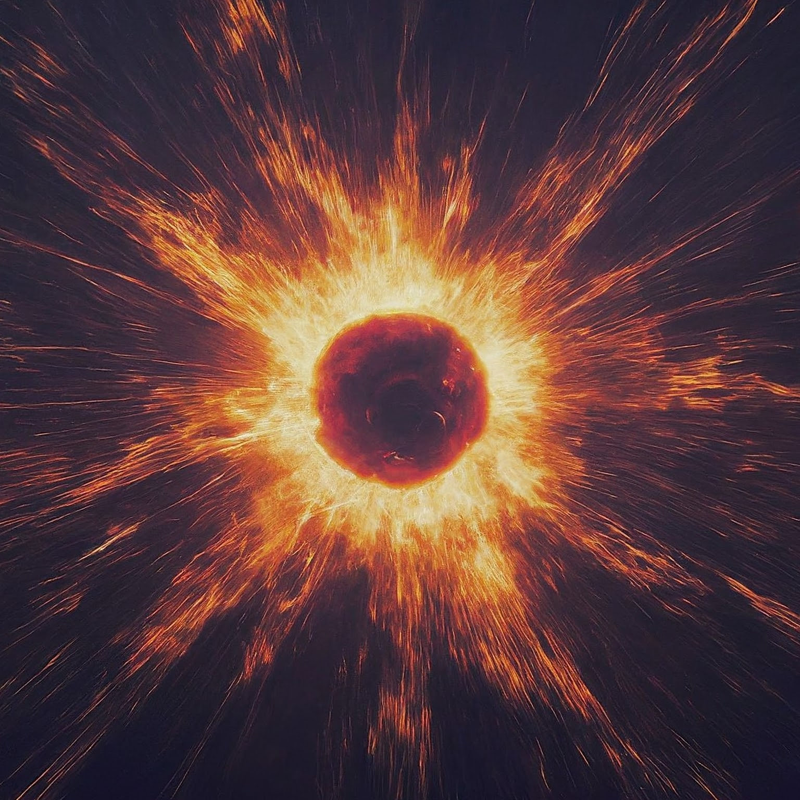
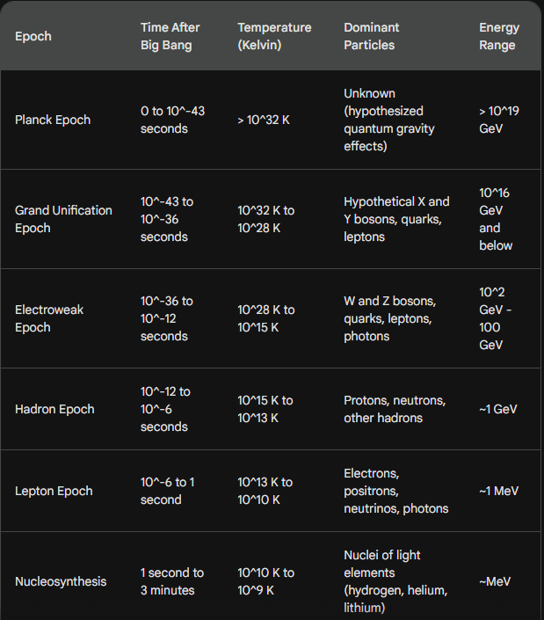
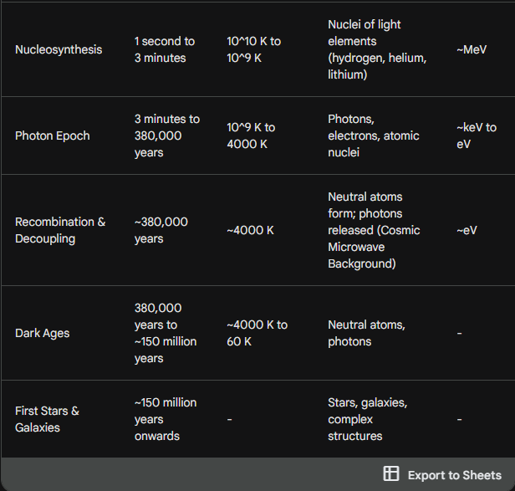
№84 мектеп-лицей 11 А сыныбында физика сабағында пән мұғалімі Монтахаев Мейржан “Үлкен Жарылыс Теориясы”тақырыбын түсіндіруде Жасанды интеллекттіні қолдану барысы
Жалпы физика сабағында тәжірибе арқылы зерттеу мүмкін емес теориялар бар мысалы салыстырмалы теория, жарық кванттары т.с.с Соның бірі “Үлкен Жарылыс Теориясы” тақырыбы.Сабақ барысында Gemini AI жасанды интеллектін қолдану арқылы үлкен жарылыс теориясын:
1.Ұзақтығы мен температурасын зерттеу барысында оқушылар температурасы 10³² К бөлшектер энергиясы 10¹⁹МэВ екенін анықтады ал қазіргі температура 3 К екен
2.Бөлшектер массасы мен энергия байланыстарын кесте түрінде анализ жасадыБөлшектер
3.Үлкен жарылыс процесі мен эволюциясын суреттеді. Джемма Лавендер 1989 ж.б. Главное в истории Вселенной. Открытия, теории и хронология от Большого взрыва до смерти Солнца кітабы желісімен Жасанды интеллектіге текст түрінде енгізді және модельдеді
Бұл тақырыпты белгілі бір тәжірибемен немесе симуляциямен түсіндіру мүмкін емес.Жасанды интеллект қолданып модельдеуге болады екен.
Үлкен Жарылыс моделдері

Slide 4

-Жасанды интеллект және функционалдық сауаттылық
-Жасанды интеллект мұғалімнің ассистенті ретінде
Мұғалімдерді оқыту
ЖИ интеграциясы
Теңдікті қамтамасыз ету
Жекелендірілген материалдарды жасау үшін ЖИ-ні оқу бағдарламасына біріктіру және бірінші орында техника емес Педагогика екенін түсіну.
Мұғалімдерге технологияны тиімді пайдалану үшін оқыту бағдарламаларына қолжетімділікті қамтамасыз ету.
Барлық идея мен тапсырмалар мазмұны мұғалім мен оқушылардың шығармашылығына байланысты.

Slide 5
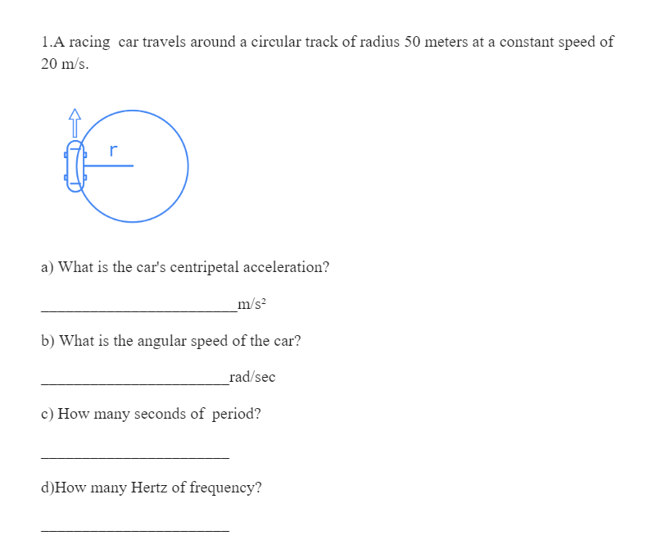
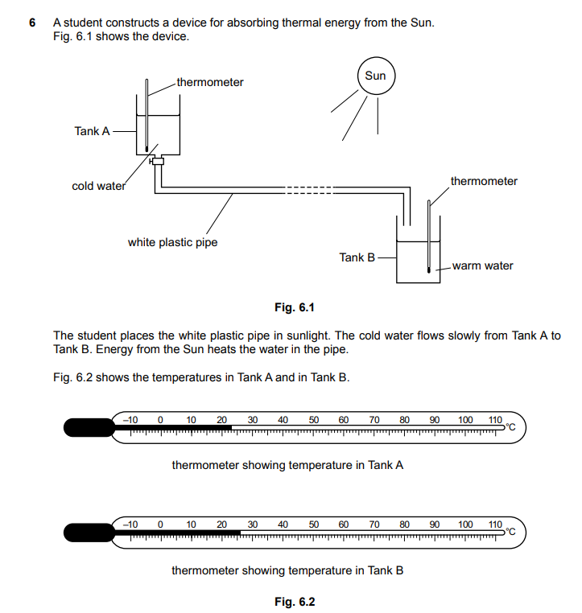
-Жасанды интеллект және функционалдық сауаттылық
ЖИ көмегінсіз мұғалім құрастырған қалыптастырушы бағалау тапсырмасы
ЖИ көмегімен мұғалім құрастырған қалыптастырушы бағалау
.

